Slide 1
电子学基础 期中复习
杨宗瀚 2017.11.2

Slide 2
我要讲些什么
知识点梳理
考题分析
Notes:
只讲了半学期的电路原理，其实很多技巧甚至知识都没有讲到，而且上课画风比较迷。因此本次讲座定位是给大家吃定心丸。

Slide 3
知识点梳理
电流电压电位电动势定义
参考方向：
指明电压、电流的极性；
最好采用关联参考方向；记得标注or指出
功率：
参考方向关联时，元件吸收功率；反之，发射功率
电源可能在吸收功率（如，有多个电源的情况）
吸-发守恒
Notes:
ch1

Slide 4
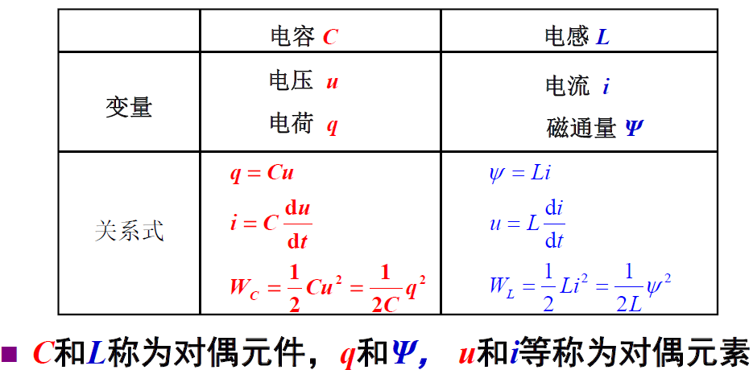
知识点梳理
Notes:
电阻不说了 参考方向是否关联 决定u i特性中是否带一个负号

Slide 5
知识点梳理
电源
独立源：关联方向下，随着电流，电压会降
受控源：四种。不能作为激励；某种意义上可以视作类似RLC的元件，直接写入基尔霍夫定律的方程中
基尔霍夫定律 – 方程组
类似网络流：KCL点平衡，KVL圈守恒；列方程组描述电路
回路电流：选若干独立回路，每个回路的电流转一圈得到的压降等于电压源的压升；存在独立电流源时，让他只属于一个回路；存在受控源时，按独立源对待；节点电压类似。
注意：回路电流的方程组中，互电阻有正有负；节点电压互电导是负的
Notes:
自电阻/导 总是正的 无关0 P10 19

Slide 6
知识点梳理
电路等效变换：
串并联 – 不谈了
Y - △变换 – 抄在纸上！
电压源和电流源的等效变换：压流并联流忽略，压流串联压忽略；压压串联、流流并联叠加（按方向）；不存在流流串联，压压直接并联的情况；对外等效，对内不等效
求等效电阻/入端电阻：
将内部独立源置零
在端口处加压，求电流 或 在端口处加流，求电压
用电路分析的方法，整理U I的关系，取系数即可
Notes:
只要加在无独立源的网络上，U I一定是成正比例关系，取系数即可；电流源串联一个电阻，对外？

Slide 7
知识点梳理
叠加原理：依次让每个独立源单独作用；不作用的电压源短路，电流源开路；分别算得的电压或电流加在一起（代数和）。不能算功率
替代定理：可以用于非线性电路——把非线性元件替代成两端电压等效的电压源/两端电流等效的电流源（作业题）
戴维南、诺顿：用 电压源+电阻串联/电流源+电阻并联 等效电路
电压源的电压：开路电压，去除端口上的负载，剩下的电路中求这一对儿端口上的电压；
电流源的电流：短路电流，去除端口上的负载，然后将端口短接，构成的电路中求端口短接线中流过的电流；
电阻：在剩下的电路/构成的电路中，将所有独立源置零，求端口上等效电阻
Notes:
Ch2 电路分析前面说过

Slide 8
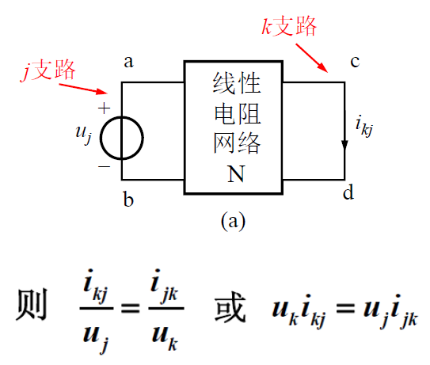
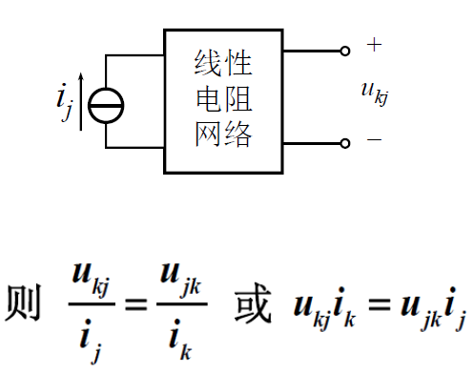
知识点梳理
特勒根定理：两个具有相同结构特征的电路，对应支路取相同的关联参考方向，则，各支路上，A的电压乘B的电流的代数和为零。
互易定理：看图吧→
可能是填空压轴/附加题
出现如图的抽象电路形式
时，可以考虑这两个定理

Slide 9
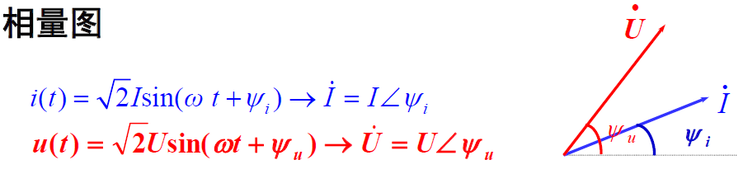
知识点梳理
电流，电压相量表示，相量图↓
相量就是带了方向的复数，求导乘jw，积分除jw
相量相加体现在相量图上就像是向量的加法，是平行四边形法则；可以将相量平移，使得一个的终点是另一个起点，这样直接连接首尾即可
画相量图时，找一个已知的量作为“极角为0”的那道横线
Notes:
Ch3 定量画时记得带量角器和有刻度的直尺

Slide 10
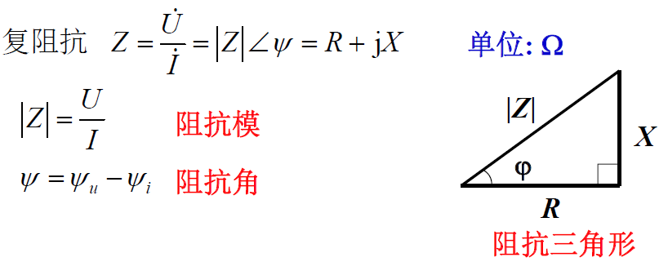
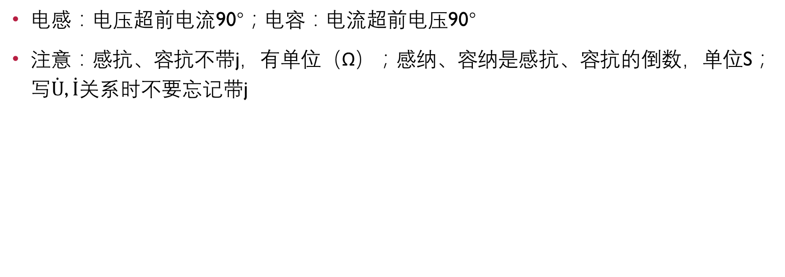
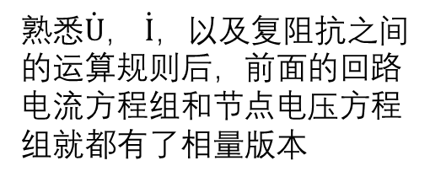
知识点梳理
电感：电压超前电流90°；电容：电流超前电压90°
注意：感抗、容抗不带j，有单位（Ω）；感纳、容纳是感抗、容抗的倒数，单位S；写$\dot{U}$, $\dot{I}$关系时不要忘记带j
熟悉$\dot{U}$， $\dot{I}$，以及复阻抗之间的运算规则后，前面的回路电流方程组和节点电压方程组就都有了相量版本
Notes:
注意Z是不带点儿的

Slide 11
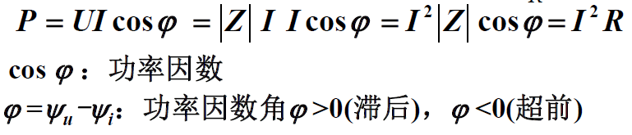
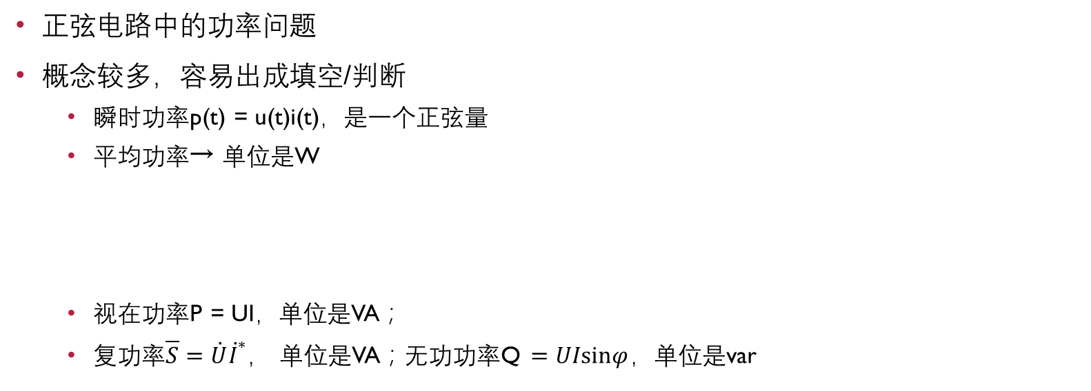
知识点梳理
正弦电路中的功率问题
概念较多，容易出成填空/判断
瞬时功率p(t) = u(t)i(t)，是一个正弦量
平均功率→ 单位是W
视在功率P = UI，单位是VA；
复功率$\overline{S}=\dot{U}{\dot{I}}^{∗}$， 单位是VA；无功功率Q $=UIsinφ$，单位是var
Notes:
注意单位

Slide 12
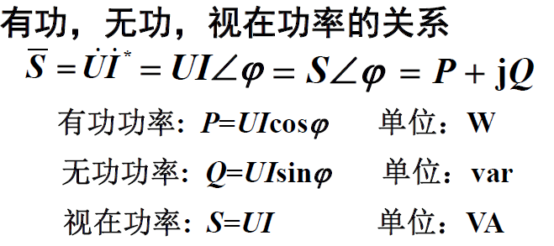
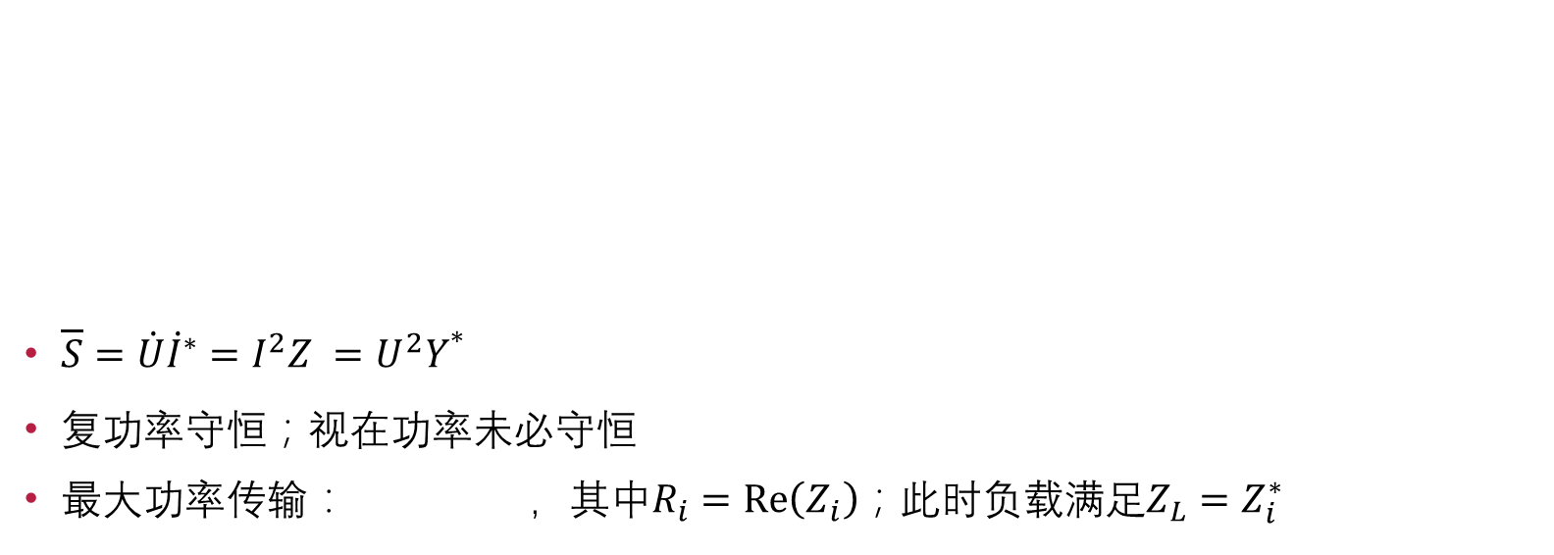
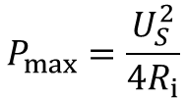
知识点梳理
$\overline{S}=\dot{U}{\dot{I}}^{∗}=I^{2}Z =U^{2}Y^{∗}$
复功率守恒；视在功率未必守恒
最大功率传输： ，其中$R_{i}=Re\left(Z_{i}\right)$；此时负载满足$Z_{L}=Z_{i}^{∗}$
$$P_{max}=\frac{U_{S}^{2}}{{4R}_{i}}$$
Notes:
注意公式中带不带共轭

Slide 13
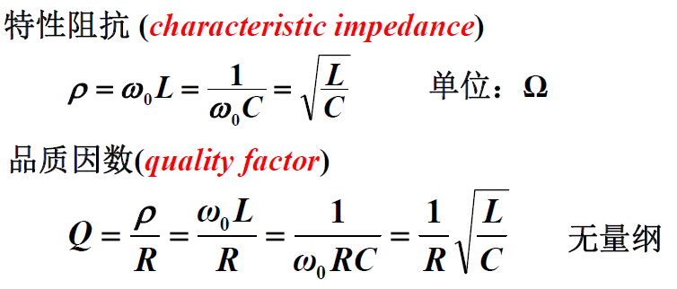
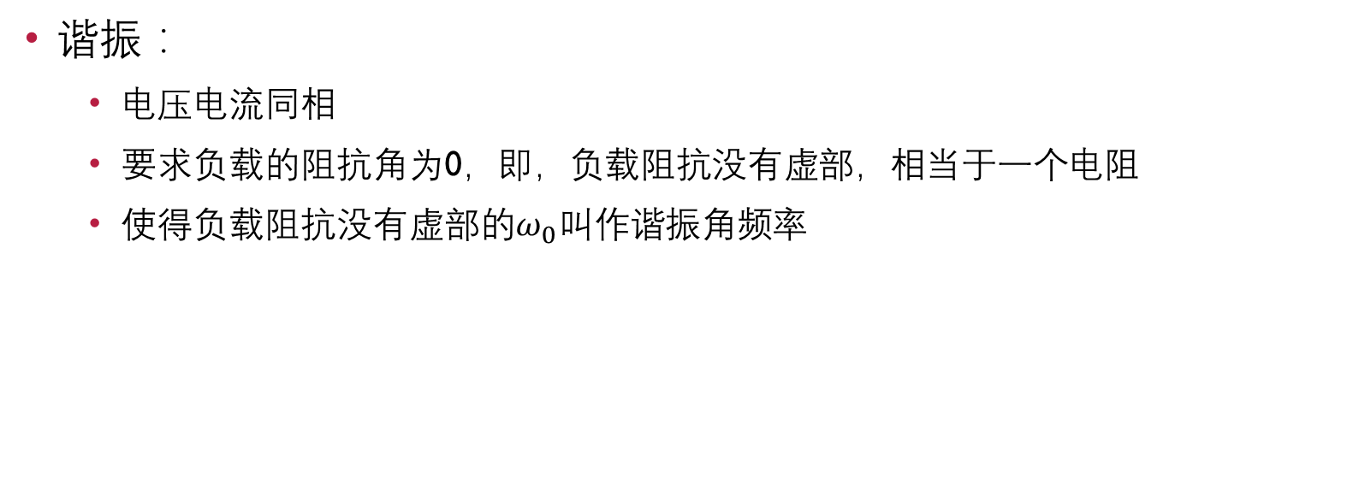
知识点梳理
谐振：
电压电流同相
要求负载的阻抗角为0，即，负载阻抗没有虚部，相当于一个电阻
使得负载阻抗没有虚部的$ω_{0}$叫作谐振角频率

Slide 14
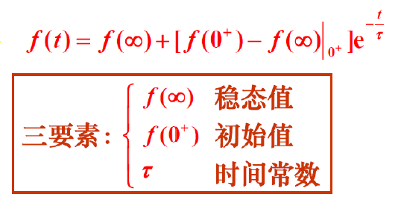
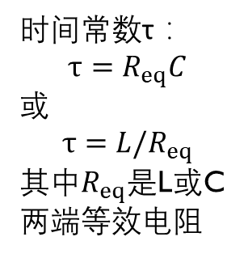
知识点梳理
换路定律：有限值电压电流的电路中，换路前后，电容两端电压、过电感电流不变
电路初始条件：
换路前的稳态：分析一发，目标是得到电容两端电压和过电感电流
换路后：电容两端电压和过电感电流保持不变（可以用替代定理，将0+时刻的电容/电感视作电压源和电流源），求得其他物理量在0+时刻的取值
三要素法：
时间常数τ：
$$τ=R_{eq}C$$
或
$$τ={L/R}_{eq}$$
其中$R_{eq}$是L或C两端等效电阻
无穷时刻的稳态：电容成开路，电感成导线
Notes:
Ch4 零状态 零输入响应觉得意义不大 除非填空问 知道分别代表什么意思就ok了 大题里推荐直接用三要素法（当然如果喜欢用全响应就用全响应好了hh）

Slide 15
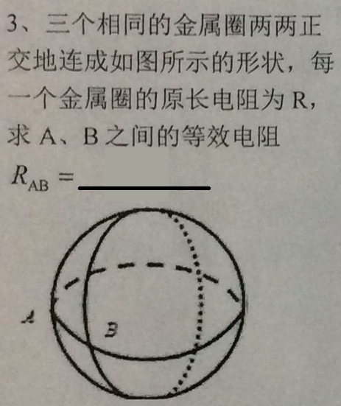
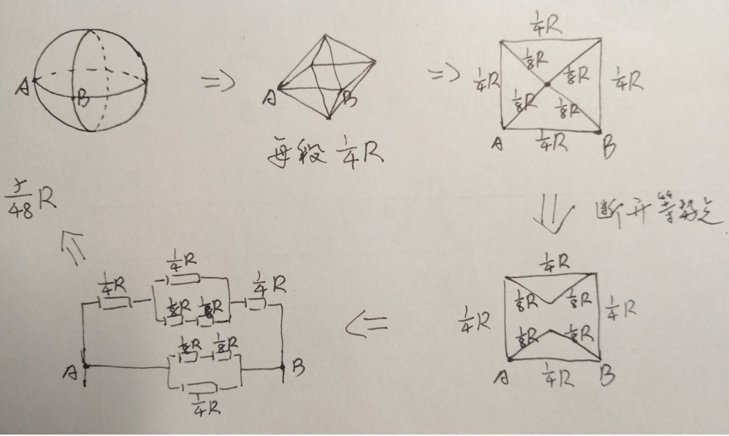
考题分析

Slide 16
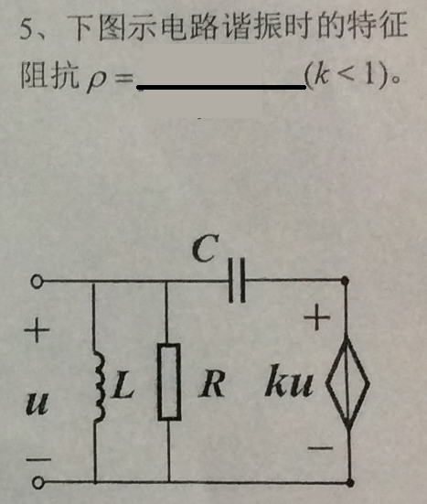
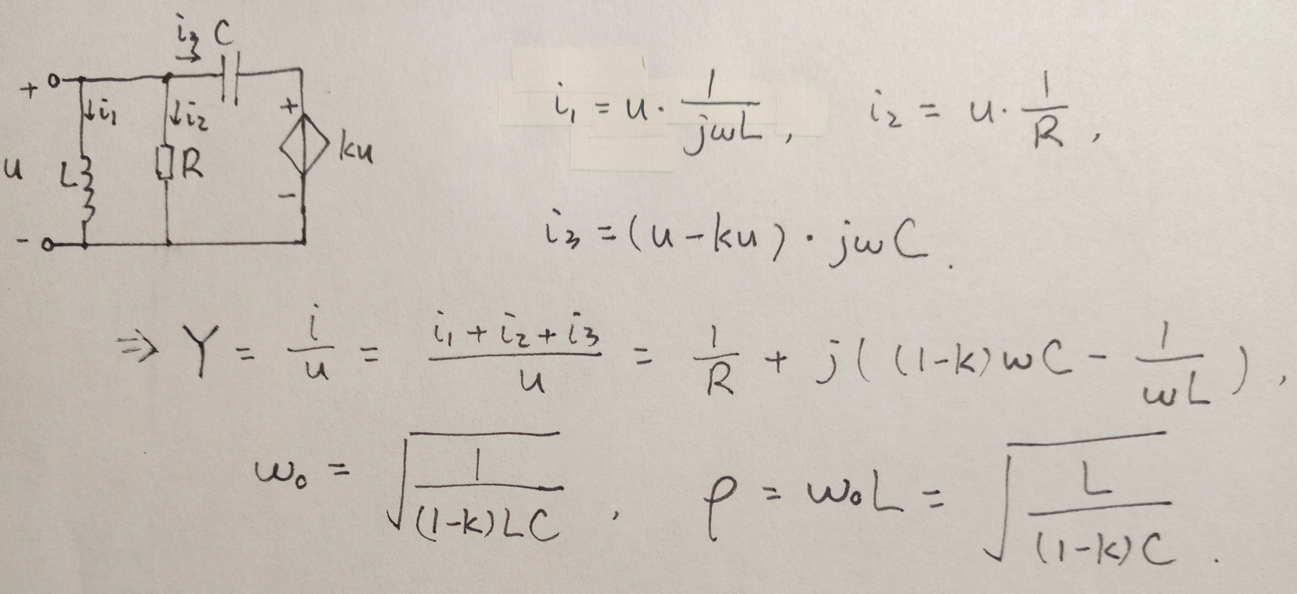
考题分析

Slide 17
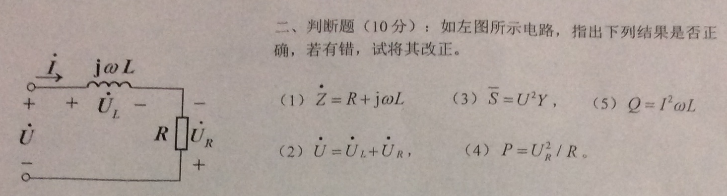
考题分析
Notes:
XXX√√

Slide 18
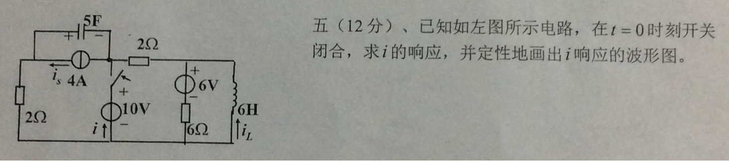
考题分析
Notes:
二阶响应？拆成两个一阶！

Slide 19
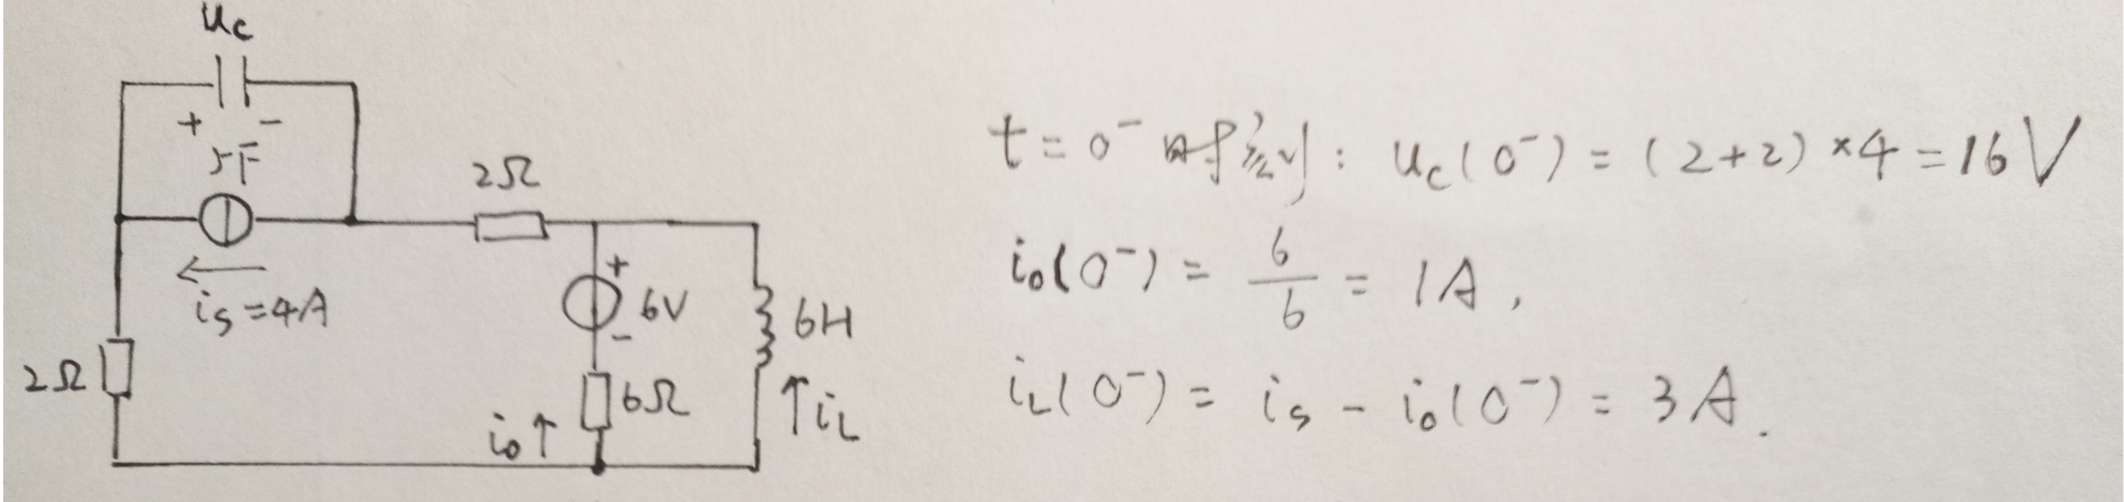
考题分析

Slide 20
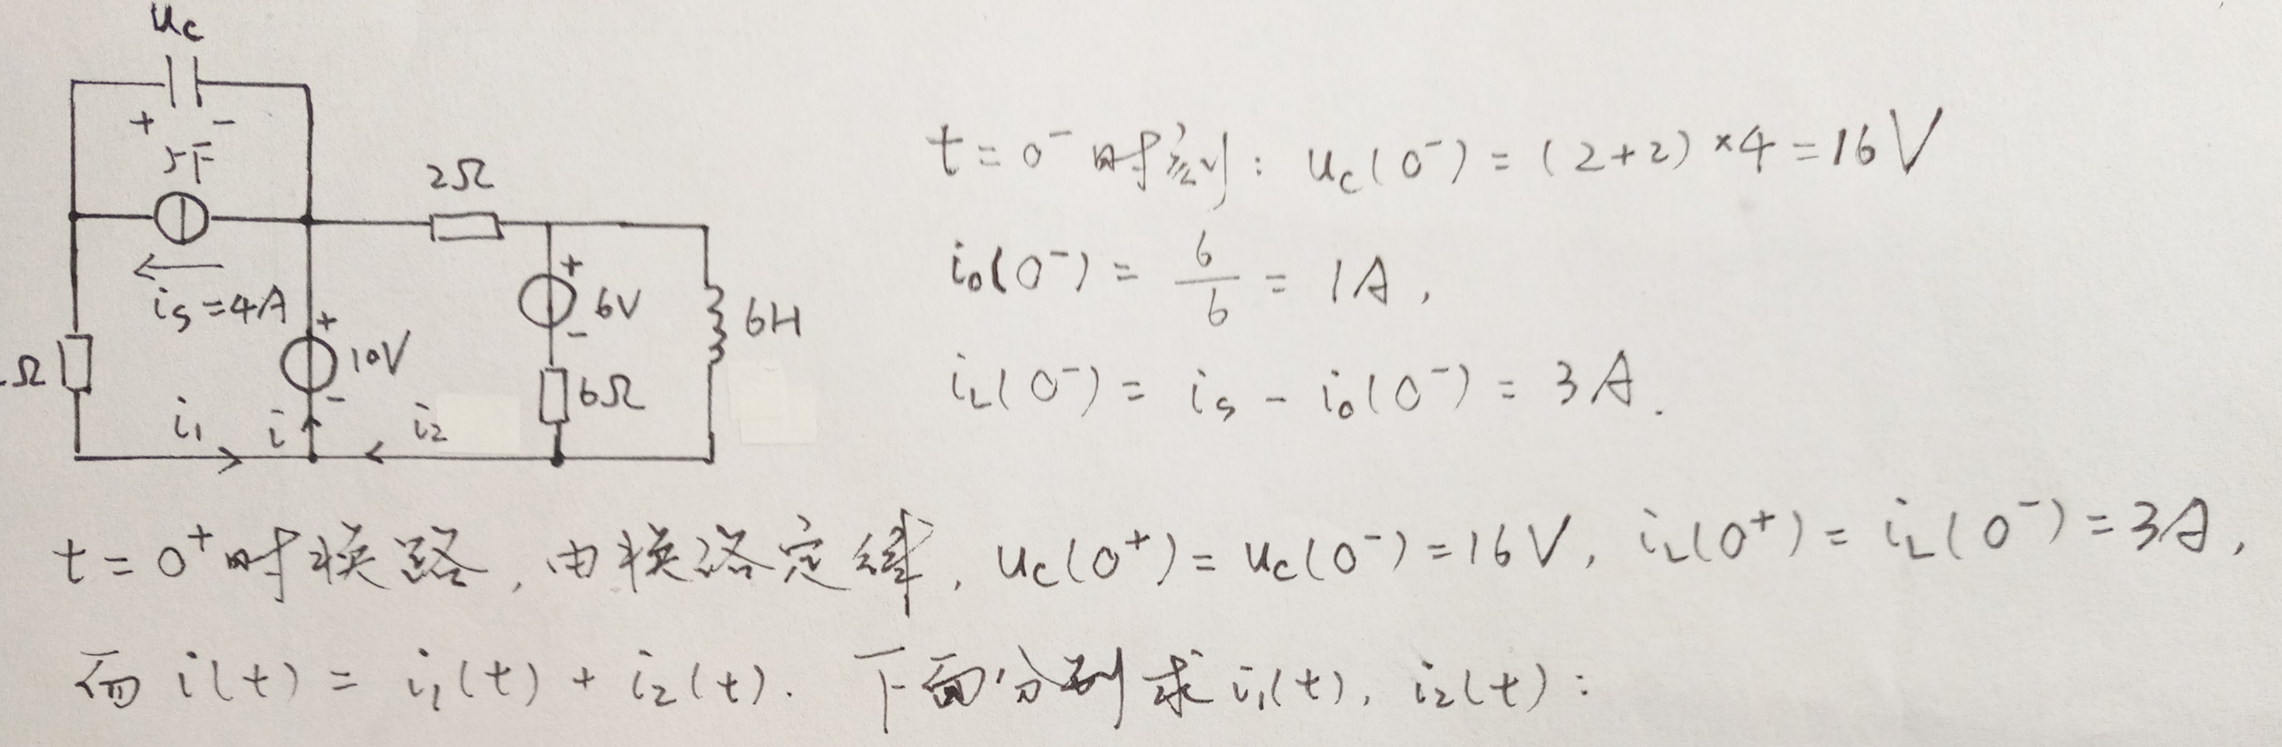
考题分析

Slide 21
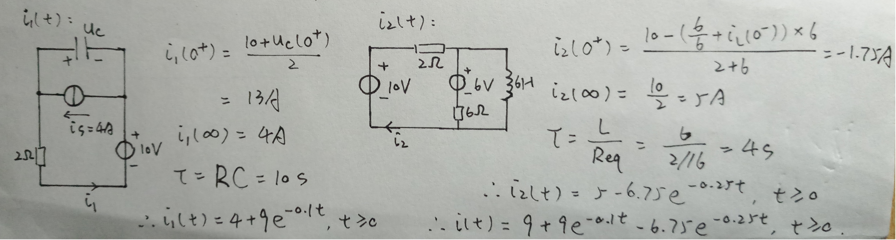
考题分析

Slide 22
谢谢大家
祝大家考试顺利！

